Slide 1

^{Химеры}
скоро уйдут
Notes:
0

Slide 2
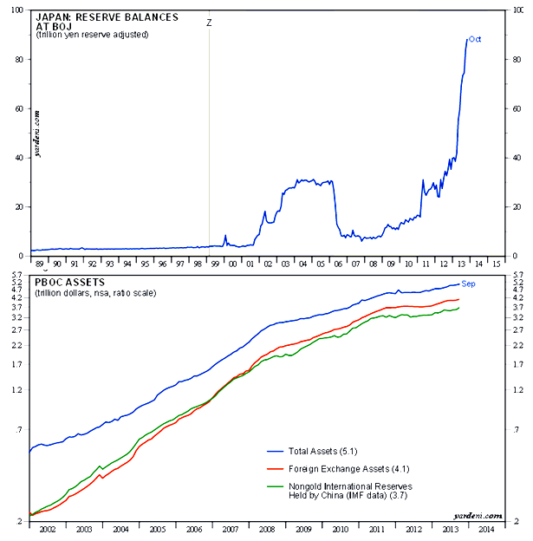
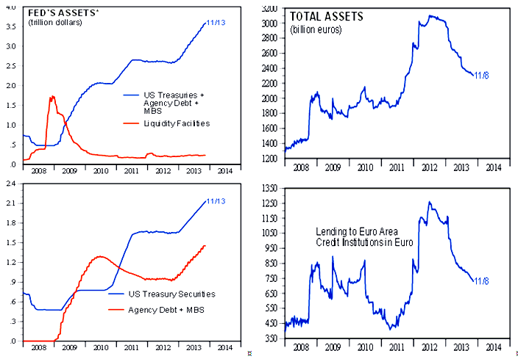
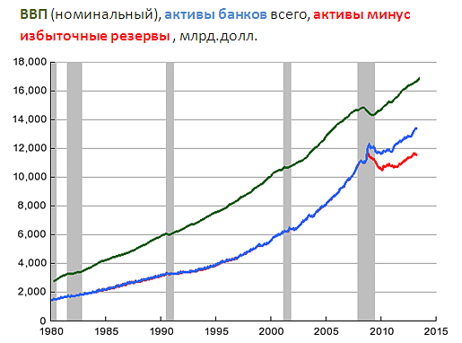
ОТЧЕТ КЕЙНСУ и ХАЙЕКУ: ЧТО СДЕЛАНО?
Источник: Fred, PSB
Источник: Yardeni.com

Slide 3
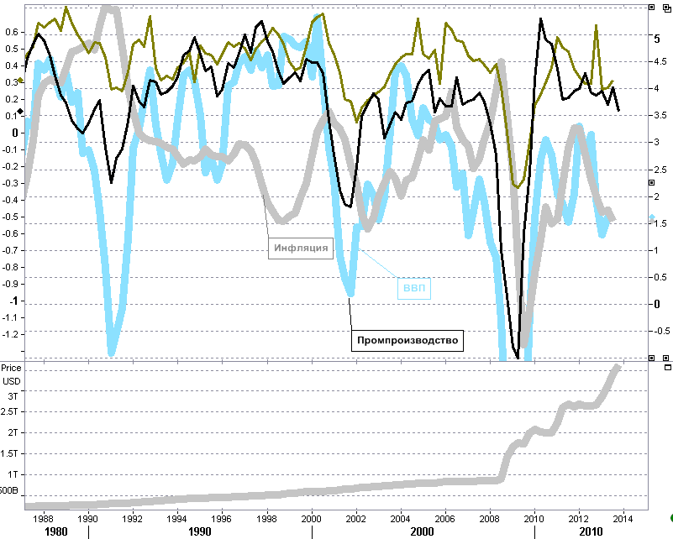
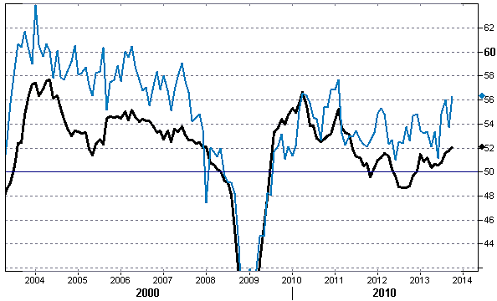
КАК ТАКОЕ СЛУЧИЛОСЬ?
Мировой PMI в промышленности и бизнес-активность
Источник: Reuters, PSB

Slide 4
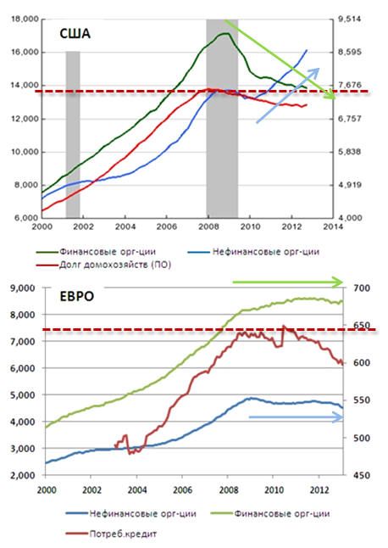
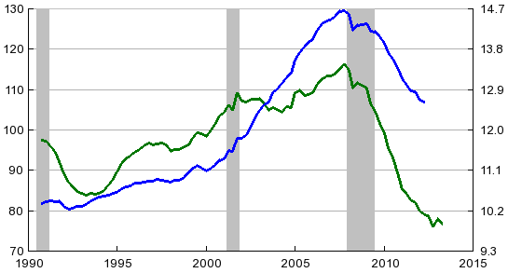
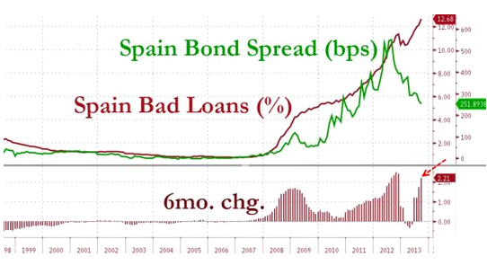
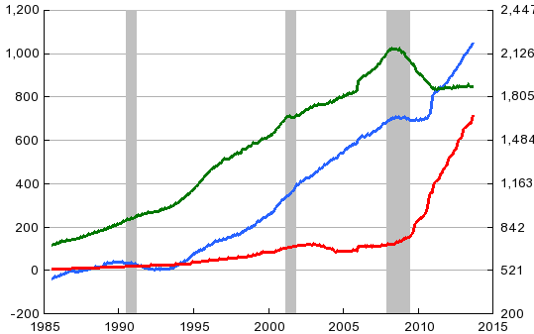
DELEVERAGE & КВАЗИ-ДЕЛЕВЕРЕДЖ
Долг в % от расп.дохода домохоз-в, стоимость обслуживания долга в % от доходов домохоз-в
Неревольверные кредиты населению, револьверные (КК), долг, физлиц принадлежащий гос-ву
ИсточникFRED

Slide 5
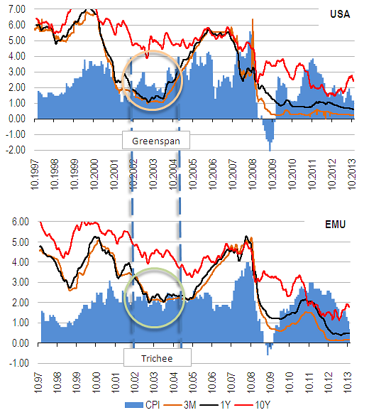
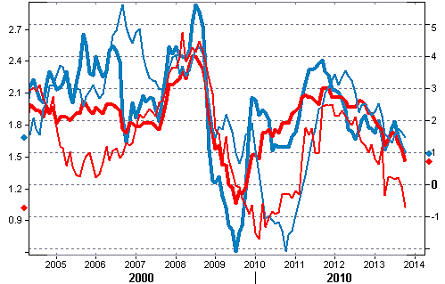
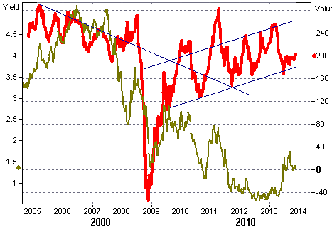
DEФЛЯЦИЯ
Номинальные ставки упали…
…но инфляция тоже (EMU, ИПЦ & базовая, US, ИПЦ & базовая)...
…вопреки ожиданиям (спрэд Trys/TIPs, 5Y)
Источник: Reuters, PSB
Источник.: PSB

Slide 6
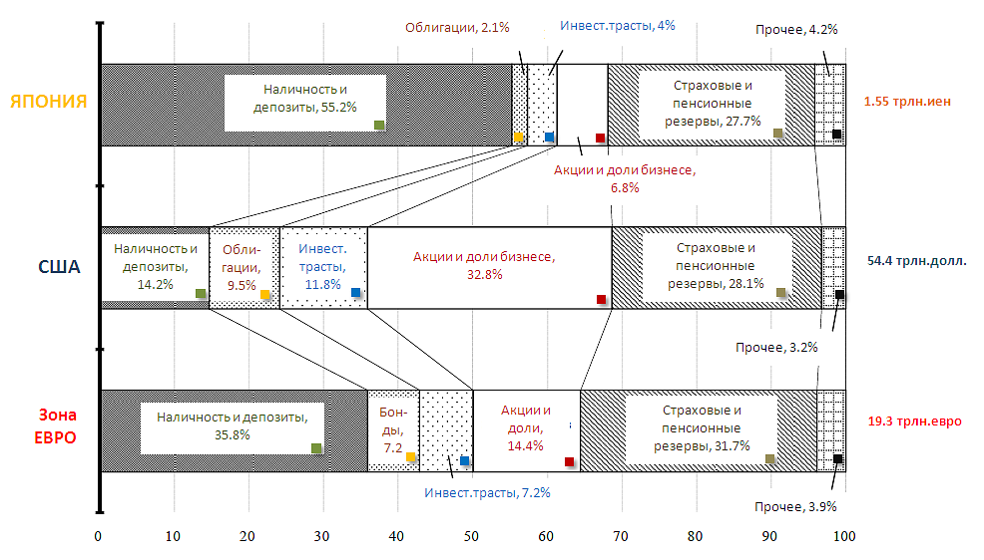
ПОЧЕМУ ИМЕННО ТАК?
Почему ралли в активах – «неявная» цель ФРС, но не ЕЦБ или Банка Японии
Источник: BOJ

Slide 7
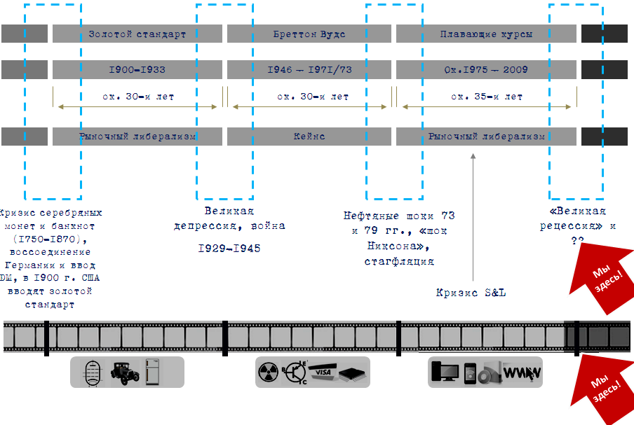
ДЛИННЫЕ ЦИКЛЫ REVISITED

Slide 8
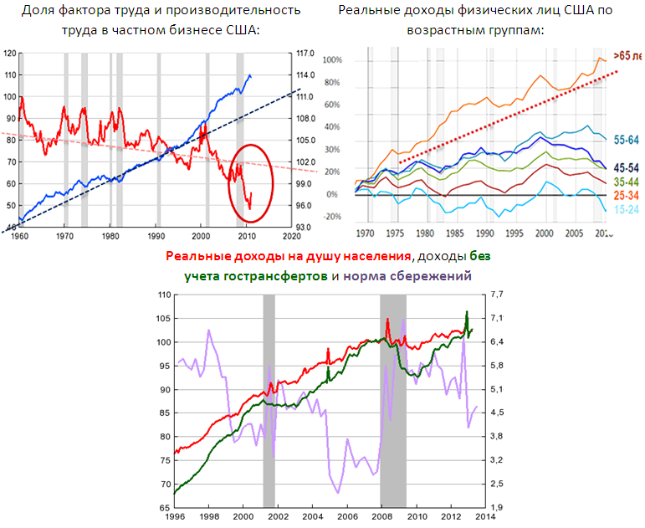
ДEЙСТВИТЕЛЬНО БОЛЬШАЯ ПРОБЛЕМА
Источник: FRED
Источник: FRED

Slide 9
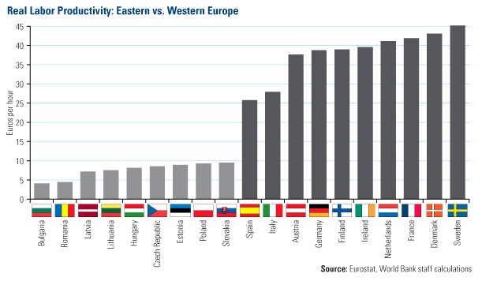
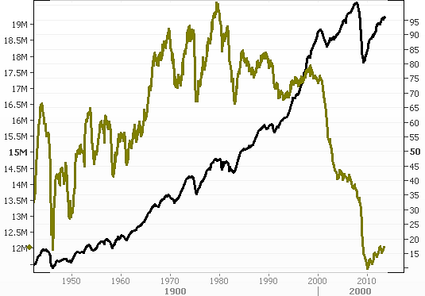
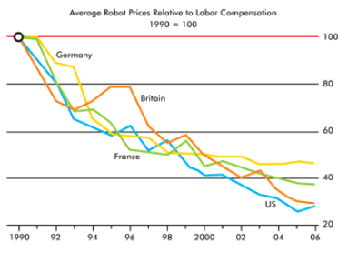



НАШЕ БУДУЩЕЕ: NEW NORMAL-2
Реальная производительность труда, евро/час
Исчезновение рабочих мест: рабочие места в промышленности и производство пром.продукции в США:
Стоимость пром.робота / оплата за труд, индекс
Src.: Reuters, PSB

Slide 10
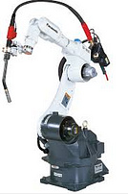
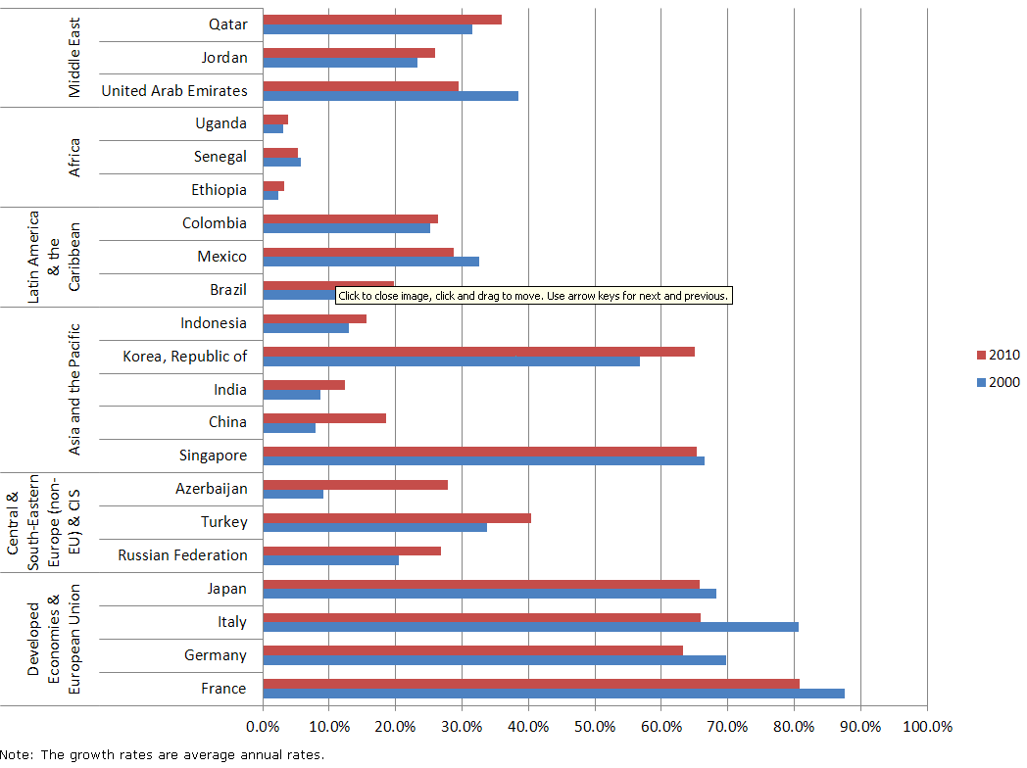
НАШЕ БУДУЩЕЕ: NEW NORMAL-2
Производительность труда, % от США

Slide 11
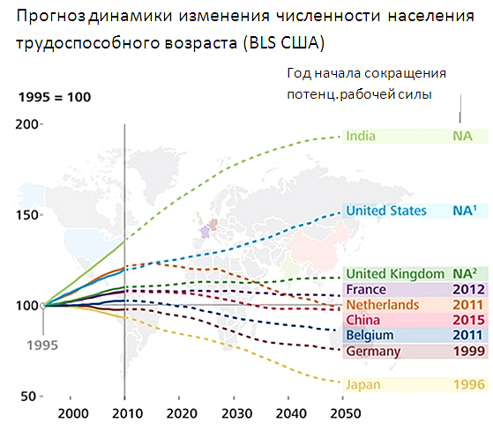
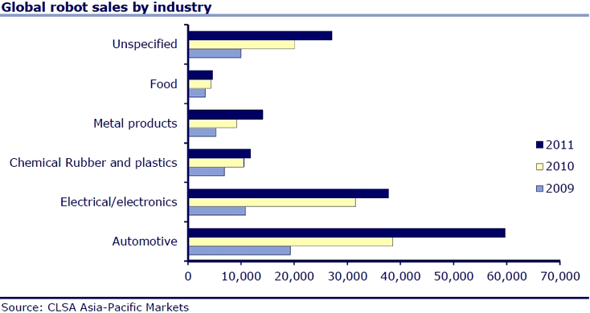
НАШЕ БУДУЩЕЕ: THE MACHINE WORLD

Slide 12
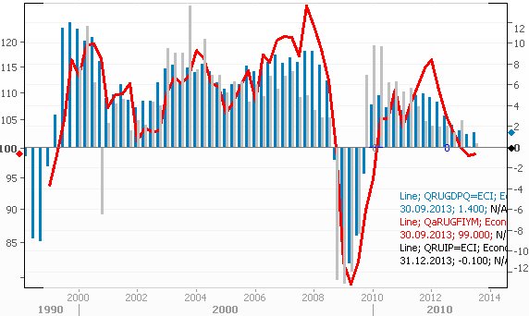
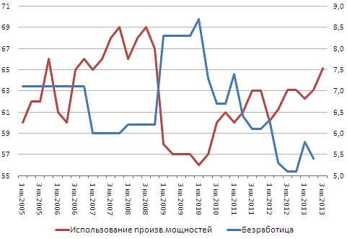
ДEЙСТВИТЕЛЬНО БОЛЬШАЯ ПРОБЛЕМА ДЛЯ РФ
ВВП РФ и инвестиции в основной капитал…
Источник: Reuters, PSB
Источник: Reuters, PSB

Slide 13
ВЫВОДЫ ДЛЯ БАНКОВСКОЙ СИСТЕМЫ
Снижение общей численности населения в основных экономических центрах мира
Углубление материального расслоения (прекариат, салариат, предприниматели)
Падение нормы сбережения у одних (большинства), рост – у других
Рост числа гос.трансфертов и пособий, возможен рост налогов, особенно на финансовую сферу, личные финансы – удел богатых людей.
Основные розничные клиенты банковской системы – богатые, высокопрофессиональные люди . Среди них немало квалифицированных розничных инвесторов
Более жесткое регулирование банков и ожесточенная конкуренция с новыми сетевыми небанковскими организациями
Рост значения инвестиционного бизнеса; популярность диверсификации активов
Рост значения в мировой и локальной экономике ТНК и, следовательно, крупнейших международных банков
Основное поле малого и среднего бизнеса: уникальные товары и услуги

Slide 14
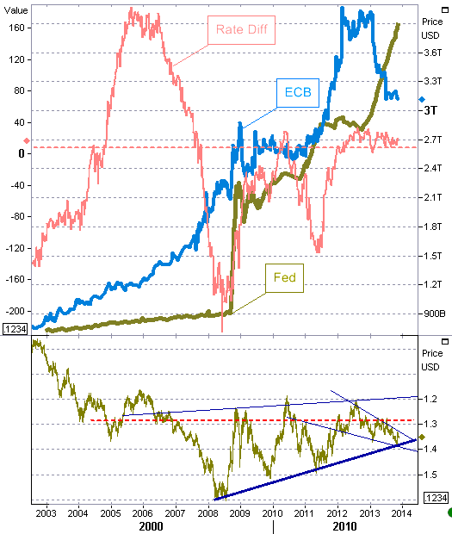
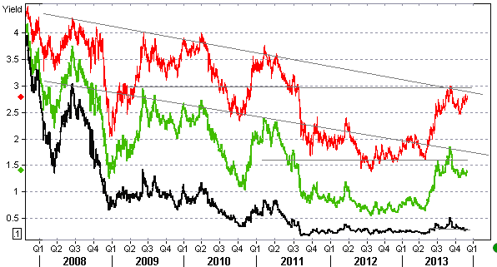
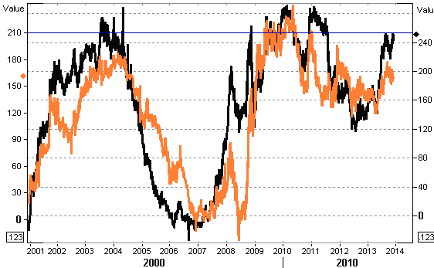
ДЛЯ АКТИВОВ: МИРОВОЙ ФОРЕКС КАК СУП ИЗ QE И ДР.
Наклон кривой США & ЕЗ
Источник: Reuters, PSB
Источник: Reuters, PSB

Slide 15
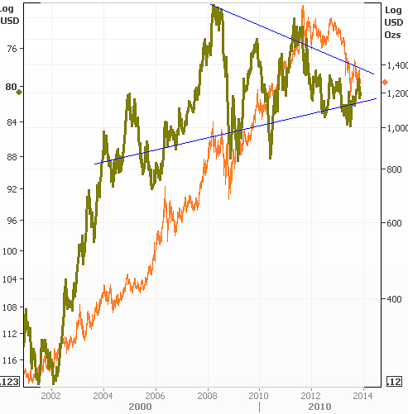
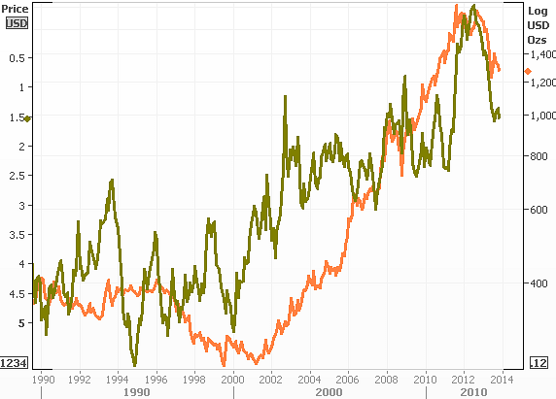
ДЛЯ АКТИВОВ: НАПРИМЕР, ЗОЛОТА
Золото & индекс доллара: иногда вместе
Золото & реальные ставки
Источник: Reuters, PSB
Источник: Reuters, PSB

Slide 16


